Slide 1
Project Proposal

Slide 2



팀원 소개
1팀
2018114038
노신우
2017
이준배
2017111705
조동현

Slide 3
선택한 주제
주위 음식점 검색 및 예약 시스템

Slide 4



서비스 주요 기능
웹 호스팅
고객
점주

Slide 5



서비스 주요 기능 - 고객
음식점 검색 및 메뉴 확인
음식점 평가 남기기
음식점 예약

Slide 6


서비스 주요 기능 - 점주
메뉴 등록
예약 관리

Slide 7
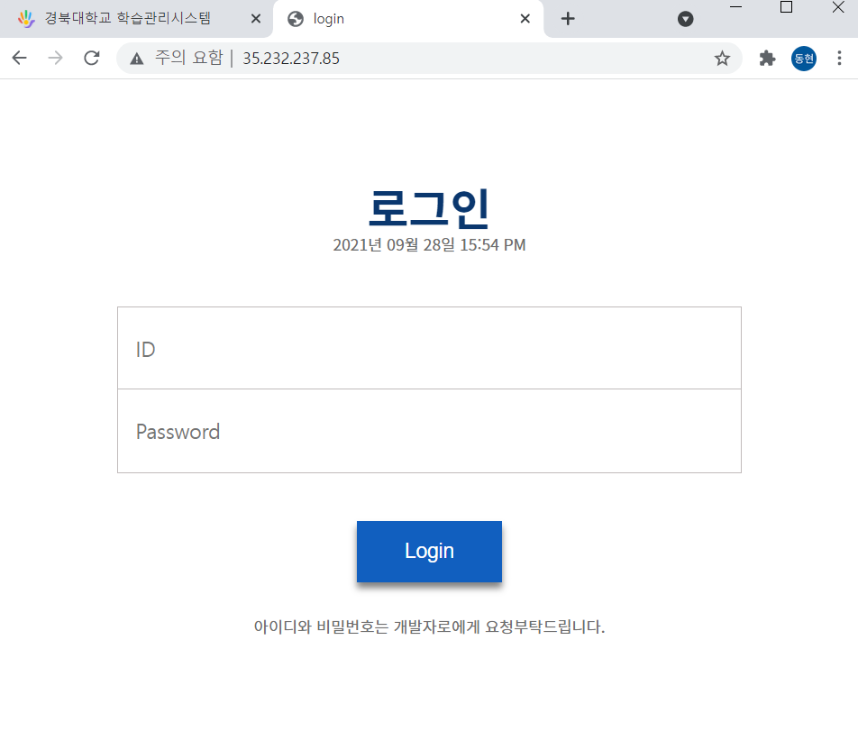
서비스 구현 예시- 웹 호스팅

Slide 8
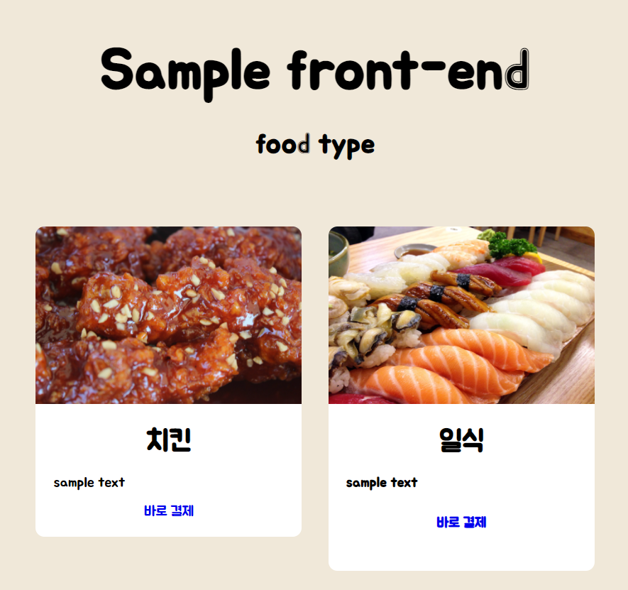
서비스 구현 예시- 메뉴 확인

Slide 9
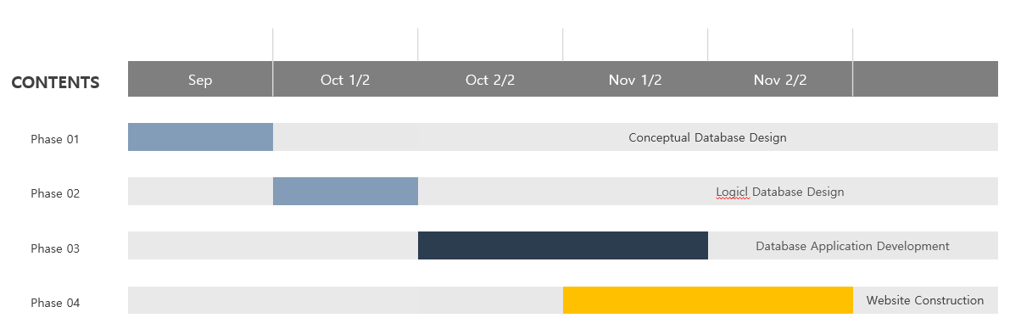
프로젝트 일정

Slide 10
END

